Slide 1
MEZOPOTAMYA MİTOLOJİSİ

Slide 2
Sümer’lilerin Keşfi
Çivi yazısının çözümünde birçok bilim adamının katkısı olmasına rağmen en büyük başarı İngiliz H. C. Rawlinson’a aittir. İngiliz İstihbarat Örgütü’nün üyesi olan Rawlinson’un ilk durağı Fars dili üstüne mastır yaptığı Hindistan’dı. 1835’de İran’a gönderildi, orada Behistun kayalarında muazzam üç dilli yazıtın bulunduğunu öğrendi ve kopyasını çıkarmaya karar verdi. Behistun yazıtının Farsça uyarlaması 414 dizeden oluşur; şimdi Elamca uyarlaması olarak bilinen ikincisi 263 dizeden oluşur; üçüncüsü ise, Akadca (daha önce Asuroloji edebiyatında Asurca ya da Babilce olduğu belirtilen ) uyarlamasıdır ve 112 dizeden oluşur. 1835-37 yılları boyunca, Rawlinson canı pahasına Farsça uyarlamanın 200 dizesini kopyalamayı başardı.
1844’de yeniden gitti ve Elamca uyarlamasının yanı sıra Farsçanın da kopyalanmasını tamamladı. Buna karşın, Akadca yazıt öyle bir yerdeydi ki kopyalaması olanaksızdı ve 1847 yılına değin metnin kalıbını çıkarmayı başaramadı. Farsça çivi yazısının çözülmesine dönersek, 1846’da Rawlinson, Journal of the Royal Asiatic Society'de, Behistun yazıtının Farsça uyarlamasının çevriyazısını ve çevirisini özgün çivi yazısı ile birlikte verdiği incelemesini yayımladı.
Bununla birlikte, Farsça metnin nihai çözülmesinden çok önce, Persepolis yazıtlarının üçüncü uyarlamasıyla batı Avrupa’da büyük bir ilgi uyanmıştı. Çünkü çok geçmeden bunun, Ninova ve Babil ile özdeşleştirilebilecek yerlerden çıkarılıp şimdi Avrupa’ya götürülmüş olan sayısız yazıt ve tuğla, kil tabletler, kil silindirlerde bulunan yazı ve dil olduğu anlaşılmıştı.
1850’lerde Hincks, çivi yazısı dizgesinin Mezopotamya’da Samilerden önce bulunan, Sami-olmayan bir ulus tarafından icat edildiğinden kuşkulanmaya başladı. Konu ile ilgili bir bildiri hazırladı. Bu bildiride Mezopotamya’da kullanılmış olan çivi yazısını ortaya çıkaranların, genel kabulün aksine Sami kökenli olamayabilecekleri belirtiliyor ve buna benzer görüşler kuşkuyla karşılandı. Hincks bu itirazını dillerin yapısal farklılıklarıyla ilgili görüşleriyle temellendiriyordu. Ona göre, Sami kökenli dillerde asıl harfler ünsüz seslerden oluşmakta fakat çivi yazısında, ünsüz sesler gibi ünlü sesler de temel öğe olarak kullanılmaktaydı. Sami dillerinde seslerin çıkış noktaları ve sertliği-yumuşaklığı arasındaki farklılık keskin bir şekilde ayrılmasına rağmen, çivi yazılı hece alfabesinde böyle bir ayrım bulunmamaktaydı. Ayrıca çivi yazılarındaki hece değeri, Sami kökenli sözcüklerde hissedilmemekteydi.

Slide 3
Hincks’e göre çivi yazısını yazanlar Sami kökenli topluluklardan farklıydı. Hincks’e göre bu yazı stilini keşfedenlerin kökenleri İskitler veya Turan insanları olmalıydı.
İsimlendirme konusu hakkında en doğru bilgiyi veren kişi ise Jules Oppert’tir. Oppert 1869 yılında, yapmış olduğu çalışmalardan ve erken dönem yazıtlarında geçen Sümer ve Akad Kralı ifadelerinden yola çıkarak çivi yazısını bulanların Sümerler olduğunu ve onların konuşmuş olduğu dilin de Sümerce olduğunu hatta bu dilin Türkçe’nin dil yapısıyla büyük bir uyum içerisinde olduğunu belirtmiştir.
Lagaş ve Nippur’da yapılan kazılar, Sümerler ve Sümerce hakkında önemli bilgiler elde edilmesini sağlamıştır. Buralarda yapılan kazılarda Sümer dilinin geçirdiği evrelere ait binlerce yazılı tablet, Sümer kültürüne ait izler taşıyan birçok eşya bulundu. Bulunan tabletlerin bir çoğu toplum hayatını ilgilendiren dini, hukuki, ekonomik ve idari bilgiler taşımaktaydı. Sümerler hakkında epey bilgi veren bu tabletler meselenin anlaşılabilmesi için yol gösterici olmuştur. Aynı zamanda bu tabletler, birçok özel isim, coğrafi ad ve ünvanlarıyla beraber kral isimleri de içermekteydi. Bu tabletlerin oldukça fazla olması Sümerce hakkında birçok çalışma yapılmasını ve Sümerce’nin çözümlenmesini kolaylaştırmıştır. Daha sonraları Uruk, Ur ve El Ubeid kazıları yapılmış bu kazılarda Sümerlerin kentsel yapıya kavuşma evreleri incelenmiş, filoloji, kültür ve toplum yaşayışları konularında önemli bulgulara ulaşılmıştır
Sümerlilerin, dillerinin ve dinlerinin deşifre edilmesi Avrupa’da çok geniş yankı uyandırmış, Hristiyan ve Yahudi İlahiyatçıları arasında şok etkisi yaratmıştır.

Slide 4
Sümer Adının Kaynağı ve Sümerler
Sümerce’nin dil bilgisi ve kelime yapısı öğrenilmeye başlandıktan sonra, Sümer ören yerlerinde bulunan binlerce tablet tercüme edilmeye başlanmış ve Sümer kelimesi hakkında bilgilere ulaşılmıştır. Bu bilgiler ışığında Sümer kelimesinin bir halkı isimlendirmekten ziyade genel olarak Sümer halkının yaşadığı coğrafyaya verilen ad olduğu karşımıza çıkar.
Sümerlerin ve yazılarının keşfi ile birlikte onların çok yönleri ortaya konulmaya başlanmıştır; Bilimde de büyük gelişmelere temel attıkları anlaşılmıştır. Onlar gökyüzünü incelemişler, ayın hareketine göre seneyi otuzar günlük 12 aya bölmüşlerdir. Artan 10 günleri toplayarak üç yılda bir seneyi 13 ay yapmışlardır. Ayları haftalara bölerek hafta içinde bir günü dinlenmeye ayırmışlardır. Aya göre düzenlenmiş takvimin kullanımı Araplarda halen devam etmektedir. Burçları Sümerliler saptamışlardır. Dünyadaki bütün olayların gökyüzünde yazılı olduğuna inanan Sümerliler, onu incelerken astronomi ve astrolojinin temelini kurmuşlardır. Matematikte onlu ve altılı sistemi kullanmışlardır. Bugün altılı sistem saat, dakika ve daire ölçümünde kullanılmaktadır. Okullarındaki matematik öğretiminde çarpım tabloları ve çeşitli problemlerin çözümü yer almıştır. Yunanlı Pisagor’a mal edilen Pisagor Teoremi de tablet üzerine çizilmiş olarak bulunmuştur. Cebirin kökeni de Sümerlilere dayanmaktadır. Tıbbın başlangıcı da Sümerliler dönemine dayanmaktadır. Hastalıkları ve tedavi edecek ilaçları incelemişler, çeşitli ilaç reçeteleri yazmışlardır. Hastaları iyileştirmek için yalnız ilaca değil sihire de başvurmuşlardır.
Sümerliler Mezopotamya uygarlığının kurucusu olmakla da kalmazlar. Bu kavim medeniyet tarihinin temelinde büyük ve çığır açıcı bir rol oynamışlardır. Mezopotamya’da yaşayan birçok farklı kavimden ilk öne çıkan ve daha sonraki medeni oluşumların temelini atan Sümerlerdir. Gerek Yazı, Dil, Tıp, Astronomi, Matematik gerekse Din, Fal, Büyü ve Mitoloji gibi alanlarda ilk öne çıkan ve bilinen toplum Sümerlerdir. “Yaratılış” ve “Tufan”a ilk kez Sümerlerde rastlanır.

Slide 5
Mezopotamya bölgesi civar kavimlerin istilasına maruz bir bölge olduğundan buraya sızan Sami kavimlerin nüfusu gitgide artmaktaydı. M.Ö. 2400 yılına doğru bu Sami unsurlar siyasi hâkimiyeti ele geçirdiler ve Akad Sülalesini kurdular ( Milattan önce takriben 2400–2000). Sargon tarafından kurulan bu imparatorluk sınırlarını Elam, Yukarı Dicle ve Akdeniz istikametlerinde genişletti. Bu devlet dış istilalar sonunda yıkıldı. Fakat bir müddet sonra Sümerler yeniden siyasi hâkimiyeti ele geçirdiler. Sümerlerin bu ikinci siyasal egemenlik devresine Sümer Rönesans’ı adı verilmektedir (yaklaşık olarak 2100–1900). Sümer Rönesans’ı çağında Sümer medeniyeti en yüksek gelişme seviyesine ulaşmış, bundan sonra Sümerler ayrı ve müstakil bir kavim olarak ortadan kaybolmuşlardır. Bununla beraber medeniyet faaliyetlerinin etkileri uzun ömürlü olmuş, daha uzun zaman bu bölgede sürüp gitmiştir. Sümer yazısıyla birlikte Sümerlerin dili de Mezopotamya’da uzunca bir süre yaşamaya devam etmiş, aydın zümrenin dili, bilim, din ve kültür dili sıfatıyla, Sümerlerin siyasi ve etnik bir varlık olarak tarih sahnesinden tamamen kaybolmalarından sonra da kullanılmış ve önemini muhafaza etmiştir.
Mezopotamya bölgesi, M.S. II. yüzyıla kadar kuzey bölümü için Asur, orta bölümü için Akad ve güney bölümü için Babil kullanılmak üzere üç farklı isim ile adlandırılmıştır. Bu tarihten sonra bölge Yunancada Mesopotamia (mesos + potamos )= ırmaklar arası veya iki nehir arasındaki ülke şeklinde tanımlanmıştır.
“M.Ö. 3200-3000 yıllarından itibaren yazı, gündelik yaşamda kullanılmaya başlamıştır. Yazının bulunmasıyla birlikte madencilik başta olmak üzere toplumlararası ticaret ivme kazanmış, içine kapalı yerleşik yaşamdan kent ve metropol kültürüne geçiş sağlanmıştır. Toplumlararası ilişkilerin ticaret yoluyla gelişme göstermesi daha iyi organize olmuş bir sosyal yaşamın öncülüğünü yapmıştır.

Slide 6
Sümerlerin Menşei
Sümerler, Mezopotamya’ya yaklaşık olarak M.Ö. 3500’lerden sonra gelmeye başlamıştır. Güney Mezopotamya’daki bataklık bölgeye gelen Sümerler, farklı gruplar halinde yerleşime elverişli bölgelerde Eridu, Ur, Uruk, Lagaş, Umma, Şuruppak ve Kiş gibi birçok şehir devleti kurmuşlardır. Buralara geldiklerinde kendilerinden daha alt seviyede bir köy kültürüyle karşılaşırlar. Bölgeye Sümerlerden önce gelen bu kültür kısa sürede Sümerlerden etkilenir ve çömlekçi çarkı, silindir mühür, yüksek mabet gibi bir takım yeni kültür unsurları oluşturmaya başlayarak eski köy kültürü hızla şehir kültürü haline gelir.
Sümerler hakkında yapılan ilk dönem çalışmalarında, onların Mezopotamya’ya deniz yoluyla Hindistan’dan geldikleri, Mezopotamya’da kurulan Sümer medeniyetinin aslında Hindu-Kuş medeniyeti ve İndus medeniyetinin bir kolu ve devamı olduğu vurgulanmıştır. Daha sonraları arkeoloji, filoloji ve teoloji alanlarında yapılan çalışmalar bizi Orta Asya’ya, günümüz Türkmenistan sınırları içerisinde yer alan Turan Ovası’na yönlendirir. Zaten Hint-İran kökenli insanların ibadet maksadıyla tapınaklar kurmadığı, ibadetlerin yüksek yerlerde açık alanda yaptıkları bilinmektedir. Onlara göre açık alanda yapılan ibadetler için tapınak kurmaya gerek bulunmamaktaydı. Halbuki Türkmenistan’ın Mari kentinde, zigguratlarla mimari ve yapı itibariyle büyük benzerlik gösteren bir tapınak bulunmaktadır.
Anav (Anau) Medeniyeti Türkmenistan’da bulunan Aşkabat şehrinin yakınlarında yer alan Anav bölgesinde yapılan araştırmalarda Proto-Türklerin en eski kültür merkezlerinden birisi bulunmuştur. Burada yapılan arkeolojik kazılarda, güneşte pişirilerek hazırlanmış tuğlalardan oluşan mimari bir yapı, tarımsal üretime geçildiğini gösteren çeşitli el aletleri, hayvancılıkta kullanılan çeşitli eşyalar ve atın ilk olarak ehlileştirildiğini gösteren bulgular elde edilmiştir. Arpa ve buğdayı öğütmek için kullanılan dibek adı verilen aletler ve bakırdan yapılmış süs eşyaları bulunmuştur. Bütün bunlardan, Anav Medeniyeti’nin tarımda, hayvancılıkta ve madencilikte ileri bir seviyeye ulaştıkları sonucuna varabiliriz. Atın ehlileştirilmesi Anav Medeniyeti’nin, Türklere ait bir medeniyet olduğunun göstergesidir.

Slide 7
Aşkabat şehrine 5 km. mesafedeki Anav kentinde yapılan kazılarda ilk buğday üretiminin M.Ö. 8000 yıllarına, hayvanların evcilleştirilmesinin M.Ö. 8000-6800 yıllarına, madenlerin işlenmesinin ise M.Ö. 5000 yıllarına rastgeldiği tespit edilmiştir. Anav medeniyetinin en önemli özelliklerinden birisi de, Mezopotamya ve Mısır gibi büyük medeniyetlerden çok daha önce kurulup yaklaşık olarak 2000 sene varlığını devam ettirmiş olmasıdır. Ayrıca mesleki sınıflar oluşmaya başlamış, tarım, hayvancılık, dokumacılık çömlekçilik, madencilik alanında işlevsel ürünler ortaya konmaya başlanmıştır. Ano kentinde bütün bunlar olup biterken diğer bölgelerde avcılıkla yaşam sürdürülmekte yerleşik hayata tam olarak geçilememekteydi. Burada yapılan kazılarda çıkarılan brekosefallerin, Türkmenlerin antropolojik özellikleriyle bire bir uyumlu olması da oldukça dikkat çekicidir. Eğer buradaki çalışmalar daha da ileriye götürülebilirse dünya medeniyet tarihinde önemli değişimlerin yaşanması kaçınılmazdır.
Yapılan araştırmalar sonucunda Sümerlerin Mezopotamya’ya ilk defa Basra körfezinden geldikleri, Mezopotamya’da zaman içerisinde güneyden kuzeye doğru bir yerleşim hareketi içerisinde oldukları görülür. Sümerlerin bölgeye getirmiş oldukları teknoloji ve medeniyet, konuşmuş oldukları dil, sahip oldukları inanç, kültür, örf ve adet sistemleri, giyim/kuşam ve yaşam tarzları bize Mezopotamya’nın yerli halkı olmadıkları bununla birlikte Turan Ovası insanları olduklarını işaret etmektedirler. Arkeolojik bulgulara da bakarak Sümerler’in, Turan Ovası kökenli olduklarını, buradan da Hindi-Kuş Dağları, İndus Vadisi, Basra Körfezi güzergahı ile Güney Mezopotamya’ya gelmiş olabileceklerini söyleyebiliriz.
Sümerlere ait mezarlarda yapılan çalışmalarda, Sümerler’in yuvarlak kafalı (brekisefal), orta boylu ve geniş omuzlu oldukları tespit edilmiştir. Ayrıca Sümerlere ait olan heykel ve insan tasvirleri de bu şekildedir. Yine dikkat çekici olan bir husus da, Sümer heykellerinde görülen yünden yapılmış konakes adı verilen giysi çeşidinin Mezopotamya gibi sıcak iklimin hakim olduğu bir bölgeye uygun olmamasıdır. Genellikle kışların soğuk geçtiği karasal iklimlere mahsus olan bu elbise çeşidinin Sümer heykellerinde sık olarak kullanılması, Sümerlerin Mezopotamya’ya aslında nereden geldiklerine işaret etmektedir. Buna göre Sümerler, Mezopotamya’ya soğuk ve yaylakların bol olduğu bir yerden gelmiş olmalılardır. Ayrıca tapınakların yüksek yerlere, kat kat yapılarak inşa edilmesi de Sümerlerin bölgeye dağlık bir alandan gelmiş olduklarının göstergesidir.

Slide 8
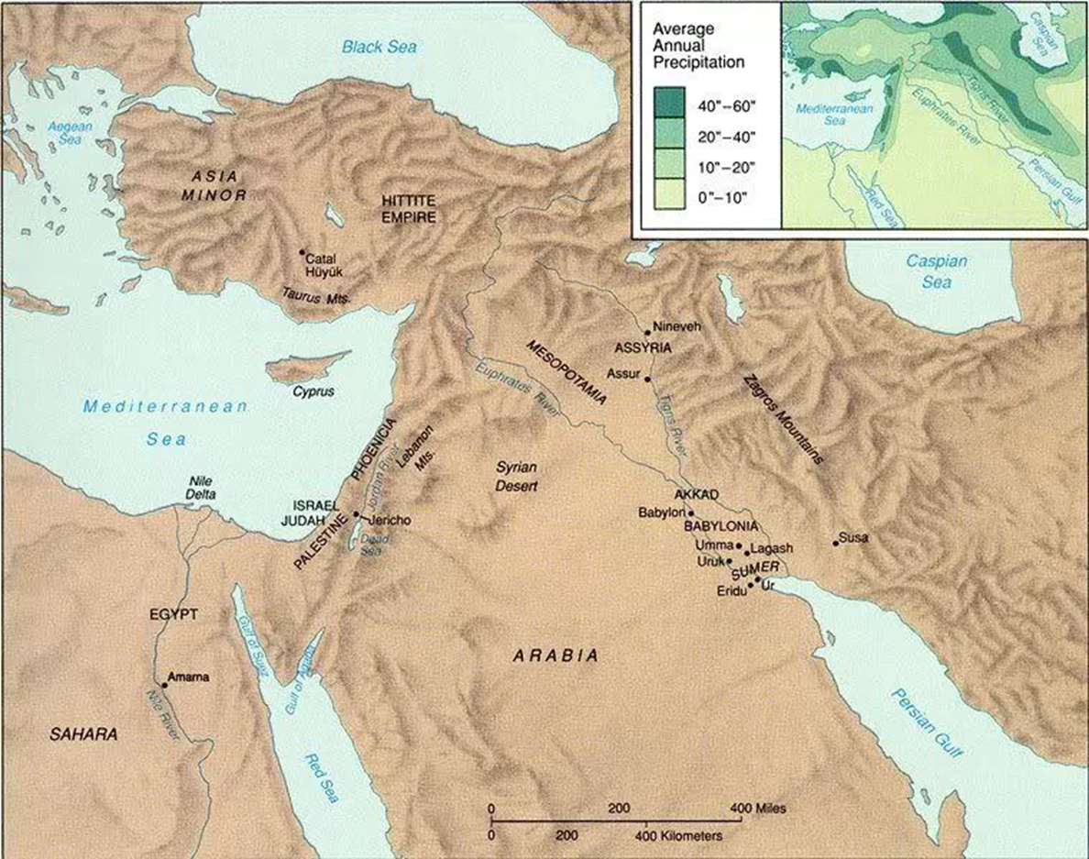
Bunun yanı sıra Mezopotamya’da madenciliğin, Sümerlerin bölgeye gelmeye başlamasıyla görülmesi, Sümerlerin anavatanlarının, madenler konusunda zengin bir bölge olduğunu gösterir. Bütün bunlardan çıkarabileceğimiz sonuç, Sümerlerin geldikleri bölgenin yüksek, soğuk ve madenleri bol bir bölge olduğudur. Bu bilgiler de bize Asya kıtasını işaret etmektedir.

Slide 9
Sümerlerin Din ve Yaratılış Anlayışı
Sümer dininin en önemli özelliği, taşıdığı birçok unsurun verimlilik, bereket, büyü, nazar, kötülüklerden korunma ve tedavi gibi kültlerle, halk inanışlarıyla, mimari ve sanat alanlarıyla ve zihin tasavvurlarıyla günümüze kadar gelmiş olmasıdır. Öyle ki günümüzde etrafımızda gördüğümüz batıl inançların kaynağı Sümer inanışlarına kadar uzanmaktadır. Sümer dinini önemli kılan bir diğer özellik, ilahi kitaplarda Eski ve Yeni Ahit ile Kur’an-ı Kerim’de isimleri geçen birçok peygamberin bu bölgede ortaya çıkıp, hali hazırda bulunan inançlarla büyük mücadelelere girmiş olmalarıdır. Sümerlerin bireysel ve toplumsal yaşantılarında din önemli bir yer tutmaktadır. Dini anlayış o kadar çok yoğundur ki, Sümerlere göre kurulan medeniyetin ve gelişimin tek kaynağı dini inançlardır. Bir Sümerli, ancak -dini anlayışın tam merkezinde bulunan- tanrıların ihtiyaçlarını giderip onlara hizmet ettiği ve Tanrıların bundan memnun kaldığı ölçüde değer bulur ve saygınlık kazanır. Kişinin ihtiyaçlarını sağlaması, Tanrılarının ihtiyaçlarını gidermesiyle mümkündür. İşte bu yüzden insanın merkezde olduğu bütün davranışlarda dini ritüeller yoğun bir şekilde etkisini gösterir. Tarım, ticaret, seyahat, ustalık gerektirici işler, hukuk, doğum, evlilik, ölüm, cenaze merasimleri, yönetim, savaş, barış, sağlık, hastalık, bilim, astronomi, büyü, insan ilişkileri gibi birçok konu dini inanç ve uygulamalar etrafında şekillenir ve dini ritüellerin başlıca ana konularını oluşturur. Yaşanılan yerin siyasi ve askeri bakımdan güçlü olması, yaşayan insanların mutluluğu ve zenginliği ancak tanrıların iznine bağlıdır. O yüzden Sümer dini unsurları insanlar üzerinde korkutucu etkiler taşımaktadır ve onlara karşı yapılması gereken vazifeler eksiksiz bir şekilde tamamlanmalıdır. Sümer yazısı çözümlenip tabletler tercüme edilmeye başlandıktan sonra birey, toplum ve Sümer dini arasındaki yoğun ilişki de meydana çıkmıştır. Çünkü tabletlerin birçoğu dini ve mitolojik özellikler taşır ve bu tabletlerde barış-savaş, zafer-yenilgi, hastalık-şifa, bereket-verimsizlik gibi birçok durum dini nedenlere bağlanır.

Slide 10
Sümerlere göre evren iki temel öğeden oluşmaktadır. Gökyüzü ve yeryüzünden oluşan evren için Sümerler an-ki kelimesini kullanmaktaydı. Kelimenin sözcük anlamları da bu durumu doğrulamaktadır. Çünkü an kelimesi gök, ki kelimesi yer anlamına gelmektedir. Sümerler bu iki kelimeyi birleştirerek bunu evren ifadesinin karşılığında kullanmışlardır. Sümerler, dünyayı disk gibi düz bir alan şeklinde düşünmüşlerdi. Bu disk üzerinde, gökyüzüne kadar uzanan lil adını verdikleri hava rüzgar ve ruh adını verdikleri boşluk veya daha doğru bir tabirle öz bulunmaktadır. Gezegenler, yıldızlar, güneş ve ay da, lilden oluşmuş bunun yanı sıra onlara tanrılar tarafından parlaklık özelliği verilmiştir. Hava tanrısı Enlil, göğü yükseltmiş ve yerle göğün arasını ayırmıştır. Bu ikisinin arasında yaşarken zifiri karanlıkta kaldığı için burada ışık ihtiyacı hissetmiş ve gezegenlere, aya, güneşe ve yıldızlara ışık vermiştir. Lil kelimesinin günümüzdeki atmosfer sözcüğünün karşılığı olması da muhtemeldir. Çünkü onun en önemli özelliği hareketli olması ve genişleyen bir yapıya sahip bulunmasıdır. Lil’in üzerinde ise altı ve üstü metalden oluşan kubbemsi bir yapıya sahip gökyüzü bulunmaktaydı. Sümerlerin, kalay için gök metali kelimesini kullanmaları gökyüzünü çevreleyen metalin ne olduğuyla alakalı fikir belirtmemize olanak sağlamaktadır. Evreni oluşturan bütün bu katmanların çevresinde ise uzanıp giden sınırsız denizlerin olduğu ifade edilir.

Slide 11
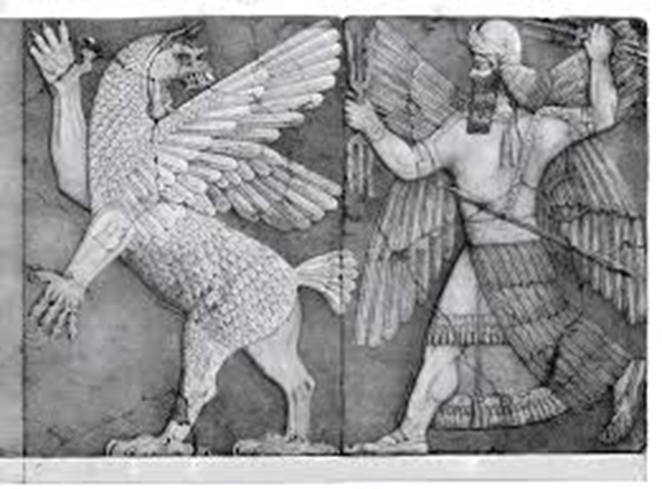
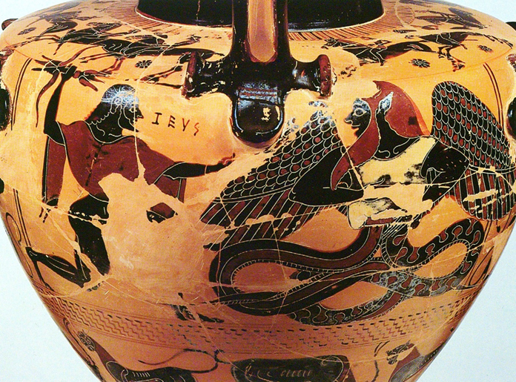
Sümerlerde Panteon
İnsana benzeyen özellikleri ile yüzlerce tanrının yer aldığı Mezopotamya panteonunu ilk oluşturanlar Sümerlerdir. Sümerler, panteonu oluşturan bu tanrıların hepsinin aynı önemde ya da aynı derecede olmadığı kanısındaydılar. Panteonun başında diğer tanrılarca yöneticileri olarak kabul edilen bir tanrı olduğunu varsaymışlardır. Sümerlerce yapılan daha önemli bir sınıflandırma ise yaratıcı tanrılar ile yaratıcı olmayan tanrılar arasındaki ayrımdı. Gök, yer, deniz ve havanın denetimini ellerinde bulunduran tanrıların yaratıcı tanrılar olduğu ve bütün diğer kozmik varlıkları bu dört tanrıdan birinin yarattığı düşüncesine sahiptiler. Daha sonraki dönemlerde bazı değişikliklere rağmen en tepede sonuna kadar üstünlüğünü koruyacak olan An-Enlil-Enki teslisi (üçlüsü) vardır. Sümerlerce kişileştirilmiş olan doğa güçlerinin, yani tanrı ve tanrıçaların her biri, Gök Tanrısı An’ın yönettiğine inanılan tanrısal bir siyasal düzen içinde yerlerini almışlardır.
Sümerlerin düşüncesine göre, An-Enlil-Enki ve Tanrıça Ninhursag panteonun dört büyük tanrısıdır. Sümer panteonunda An-Enlil-Enki teslisi ve Ninhursag ile birlikte dört büyük tanrının yanında üç önemli yıldızlar âlemi tanrısı da beraber düşünülmüştür. Bunlar ise Ay Tanrısı Nanna, Güneş Tanrısı Utu ile Aşk ve Savaş Tanrıçası İnanna’dır. Bu yedi tanrı panteonda “kader tayin eden tanrılar” olarak kabul edilmişlerdir.

Slide 12
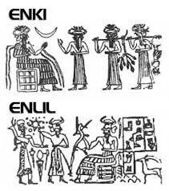
Ayrıca Mezopotamya’da her kentin bir baş tanrı için inşa edildiği ve tanrının evi olduğu düşüncesi vardır. Bundan dolayı Sümer memleketinde, her bir şehir devletinin bir koruyucu tanrısı veya tanrıçası olduğu düşünülmüştür. Örneğin Sümer ülkesinin dinsel merkezi olan Nippur’da Hava Tanrısı Enlil, Ur’da Ay Tanrısı Nanna, Uruk’ta Aşk Tanrıçası İnanna, Larsa’da Güneş Tanrısı Utu bu şehirlerin koruyucusu olarak kabul görmüşlerdir.
İlk başlarda Sümerlerin baş tanrısı olarak kabul edilen An, zamanla gücünden çok şey kaybetmiş ve panteonun önderi olarak onun yerini Hava Tanrısı Enlil almıştır. Sümer ülkesinde An’a tapınmaya devam edilmiş, lakin giderek üstünlüğünden çok şey kaybetmiş ve panteonda oldukça belirsiz bir kişilik haline gelmiştir.

Slide 13
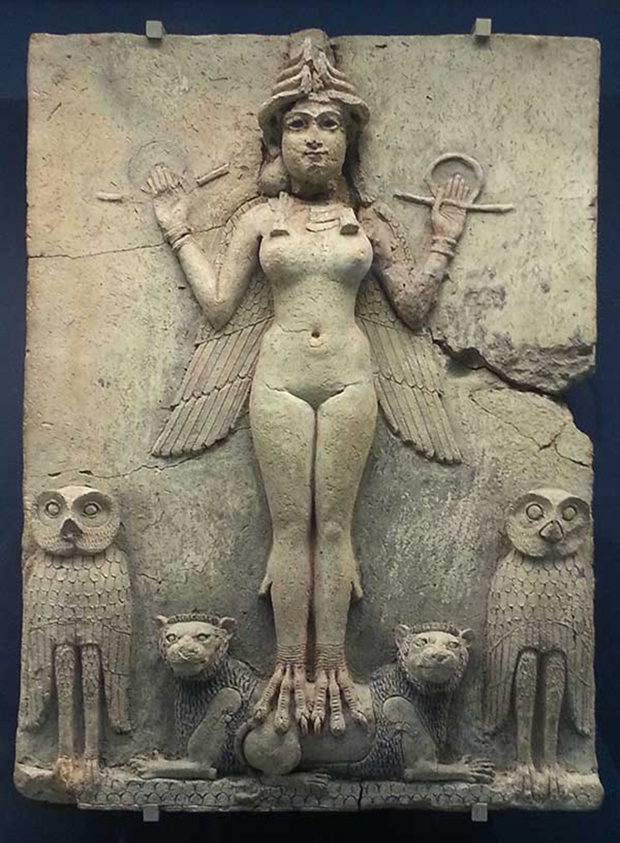
SÜMER MİTOLOJİSİ
Sümer dininde dişi tanrılar her zaman üstün bir rol oynamışlardır. Dişi tanrıların bu statüsü doğurganlık sembolü olan vasıflarıyla açıklamak gerekmektedir. Bu tanrıların en meşhuru göklerin sahibi ve Uruk şehrinin baş tanrıçası olarak kabul edilen Aşk ve Savaş Tanrıçası İnanna’dır. İlk başlarda Uruk’ta An’a tapınma ile İnanna’ya tapınma sıkı sıkıya birbirine bağlıydı. Daha sonraki dönemlerde Uruklular arasında İnanna’ya tapınma An’a tapınmanın önüne geçmiştir.
Ay Tanrısı Nanna’nın kızı olan İnanna Sümerli şairler tarafından toplumun süsü ve neşesi olarak görülmüştür. Sümerler kadınlarda izledikleri ve görmek istedikleri bütün nitelikleri onun şahsında toplamışlardır. O, güzelliğin, şefkatin, hırsın, kavganın, kurnazlığın ve en önemlisi de bereket ve çoğalmanın sembolü olmuştur. Tanrıçanın aşkıyla insanlara, doğaya yenilenme ve çoğalma gücü verdiğine inanılmıştır. Yine onların düşüncesine göre,
“Tanrıça göğe ve yere egemen olup, tanrıların en üstünü olan
Enlil’e istediğini yaptırmayı, Enki’yi aldatmayı başarmıştır”

Slide 14
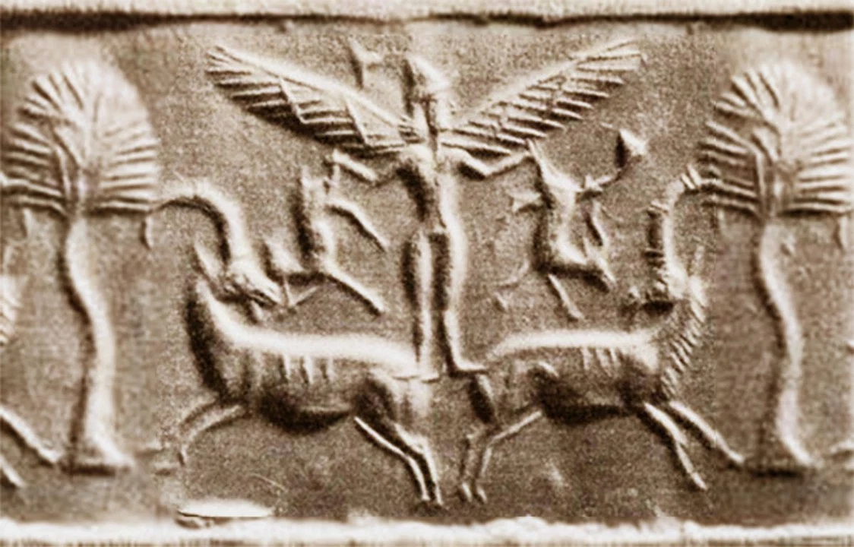
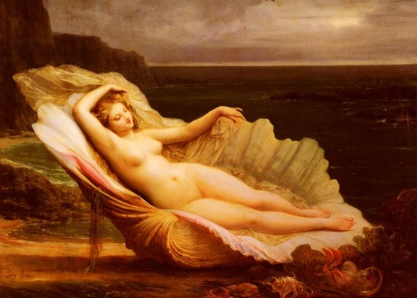
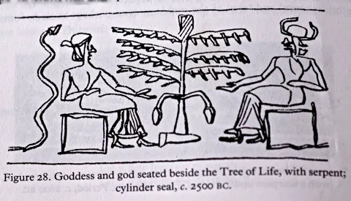
Tanrıça İnanna’yı kaynaklarda genellikle eşi Tanrı Dumuzi ile beraber görmekteyiz. İnanna ile Dumuzi çifti bereket kültü ile alakalıdır. Tarım ve hayvancılığa dayalı olan ülke ekonomisinde, ürünler ne kadar bol olursa halkın zenginliği ve rahatı o kadar çok olacaktır. Ürünlerin bolluğu ise toprağın verimiyle ilgili bir durumdur. M.Ö. 3. binyılda, Sümerli düşünürler ve din bilimcileri, kralları eğer Tanrıça İnanna ile birleşirse böyle bir sonuca ulaşacaklarını düşünmüşlerdir.
Öte yandan Sümer mitlerindeki bazı kahramanlar zaman içinde tanrısallaştırılmışlardır. Bunlardan birisi de Uruk Sülalesi hükümdarlarının dördüncüsü sayılan Dumuzi’dir. Eskiçağ boyunca birçok topluma örnek olan Dumuzi yaz ayları ile buğday ve arpa gibi tahılların tanrısıdır. Onun ilkbaharda doğup, tahıllarla beraber büyüdüğü düşünülmüştür. Hasat zamanı gelince tahıllar toplandıktan sonra Dumuzi’nin ölerek “Ölüler Diyarına” gittiği kabul edilmiştir. Sümer kadınları tahılları kaldırdıktan sonra Dumuzi’nin gidişi üzerine yas tutmuşlardır.

Slide 15
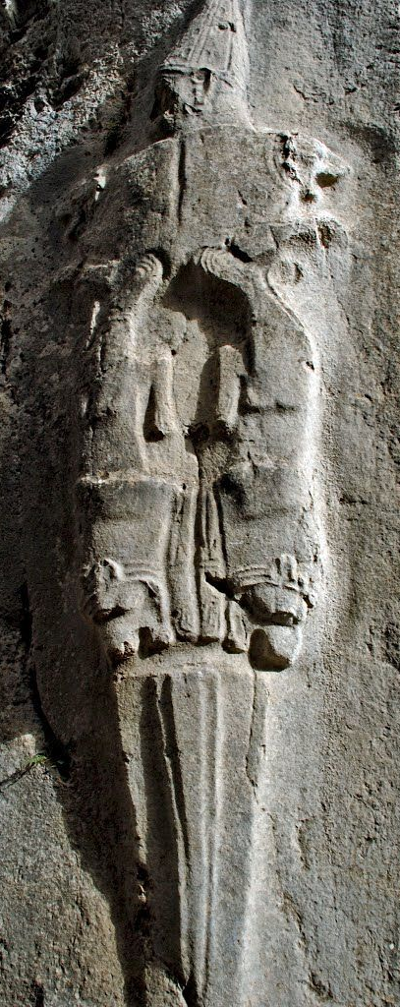
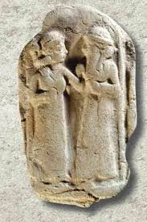
Ele alınması gereken tanrılardan iki tanesi de Ereškigal ve Nergal’dır. Çoğunlukla “dönüşü olmayan ülke” olarak adlandırılan “Ölüler Diyarı”nın başında, korkunç tanrıça Ereškigal vardır. Sonraları çok korkulan salgın hastalıklar tanrısı olan Nergal de ona katılmıştır. Bu konu ile ilgili olarak Akkadca iki örneği olan Nergal ile Ereškigal miti bulunmaktadır. Bu mitte, önceden Ereškigal adlı bir tanrıçanın emrinde olan Ölüler Diyarının, nasıl olup da daha önce gök tanrıları arasında yer alan Nergal adlı bir hükümdara sahip olduğunu anlatmaktadır.
Anlatılanlara göre, Ölüler Diyarı tanrıçasına hakaret eden ve cezalandırılması için onun tarafından çağrılan Nergal, sonuçta onun eşi ve ortağı olmuştur
NERGAL İLE ERESKİGAL
NERGAL, YAZILIKAYA,
B ODASI

Slide 16
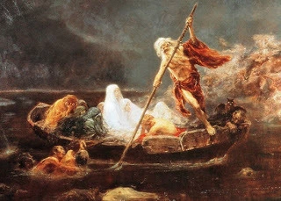
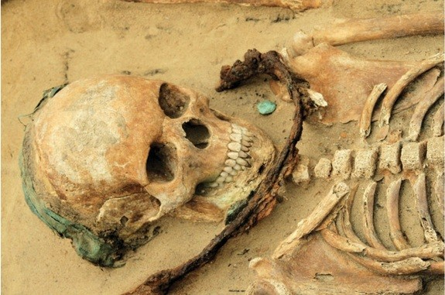
Ereškigal ve Ölüler Diyarı hakkında bize oldukça geniş bilgi veren yegâne kaynak “İnanna’nın Ölüler Âlemine İnişi” adlı mittir. Bu şiire göre Ölüler Diyarı, açık olarak belirtilmemişse de Uruk’ta bulunan bir kapıdan geçerek oraya inilebilen bir yerdir. Büyük olasılıkla bütün önemli kent merkezlerinde özel giriş ve kapıları bulunuyordu. Ölüler Diyarında, kilitlenmiş ve sürgülenmiş kapılar ve bu kapıların başkanları olan Neti vardır. Ölülerin kayıkla geçmesi gereken bir ırmak vardır, fakat bunun Ölüler Diyarının neresinde olduğunu elimizdeki mitler belirtmemektedir. Bir kez Ölüler Diyarına girince, tanrı bile olsa hiç kimse, burada yerine koyacak birini bulmadan yukarıdaki dünyaya çıkamayacağı düşüncesi vardır.
Charon ölüleri kayığıyla obolos (gümüş sikke) karşılığı Styx nehrinin sonunda Hades' e götürürdü. Styx nefret nehriydi ve suyu zehirliydi. Her ölü Styx nehrini geçmek için sikke ödemek zorundaydı. Ölü gömülmeden önce ağzına veya göz kapaklarına obolos konulmazsa ölü huzursuz biçimde geri döner ve rahatsız ederdi.

Slide 17
Tapınaklar
Mezopotamyalıların dünya görüşü sebebiyle, dinlerinde egemen rolü ayinler ve ritüeller oynuyordu. Onların düşüncesine göre, insanoğlu tanrılarına hizmet etmek amacıyla yaratılmıştır. Bu sebeple de insanoğlunun en önemli görevini, efendilerini hoşnut ve tatmin edecek bir şekilde yerine getirmesi ve mükemmel olarak gerçekleştirmesi gerektiğini düşünmüşlerdir.
Mezopotamya’da en önemli görevlerden birisi tanrılar için tapınak inşa etmektir. Mezopotamya hükümdarları M.Ö. III. binyılın sonundan itibaren ithaflı ve anma yazıtlarında çok sayıda tapınak inşa ettikleri ve var olanları tamir ettikleri ile övünmüşlerdir. Ayrıca bu tapınaklar devletçe güvence altına da alınmıştır.
Tapınaklar tanrıların sarayları olarak düşünülmüş ve tanrıların burada diğer aile bireyleriyle beraber oturduğu kabul edilmiştir. Ziggurat adı verilen bu tapınaklar genellikle yedi kattan oluşmuştur. Bunlar hem tapınak hem de rasathane olarak kullanılmışlardır. Ayrıca her şehrin tanrısı için ayrı bir tapınak inşa edilmiştir. Örneğin Sümer tapınakları arasında en meşhur olanı, Nippur’un baş tanrısı Enlil için burada yapılmış olan büyük tapınaktır.
Bu tapınaklar arkeologların “cella” dedikleri merkezdeki bir odanın etrafına kurulmuşlardır. Burada tapınağın ithaf edildiği tanrının çok gösterişli heykelleri ve kült resimleri ile evlerinin ve ailelerinin resimleri yer almıştır. Tanrının yeryüzündeki konutu kabul edilen tapınaklardaki bu simgeleri ve teminatı olarak görülen bu imgeler önünde her gün ihtişamlı törenler düzenlenmiştir.
Mezopotamya’da tanrının heykelde vücut bulduğuna inanıldığı için heykel tapınaklarda bir kaide üzerinde tapınağın cellasına yerleştirilmiştir. Tapınaklardaki tanrı heykellerinin çoğu değerli ahşap türlerinden yapılmış, altın işlemeli kumaşlarla giydirilmiş ve göğsü ile boynu takılarla bezenmiş ve başına taç takılmıştır. Burada ailesiyle birlikte yaşadığına inanılan tanrılar, tıpkı kral gibi saray adetlerine göre hizmet görmüşlerdir. Tanrının, daha önemsiz tanrıları ve yakaranların dualarını burada kabul ettiği düşünülmüştür. Tanrının heykelde vücut bulduğuna inanıldığından, heykel savaşta başka yere götürüldüğü zaman, geri dönene kadar tanrının yerinde olmadığı kabul edilmiştir.

Slide 18
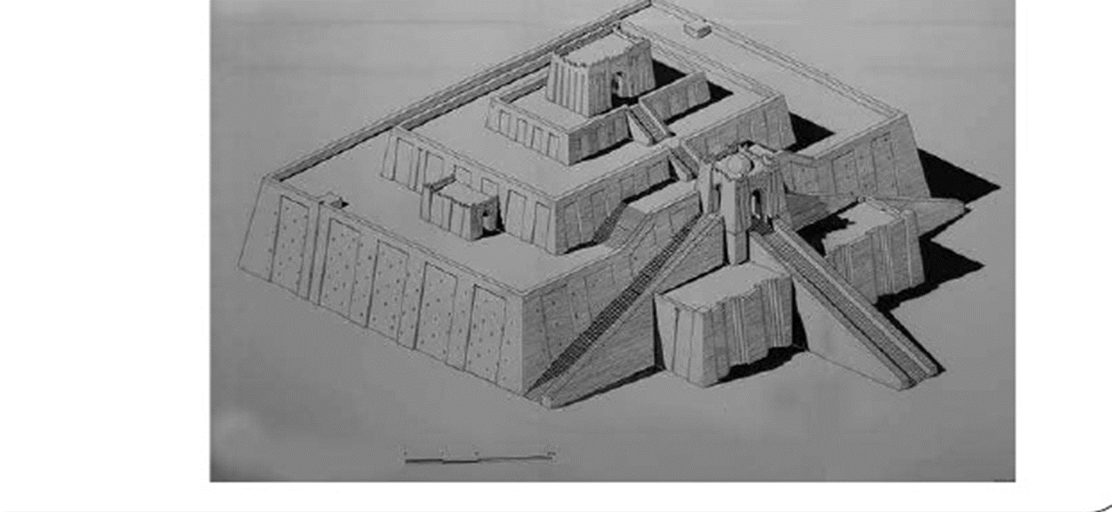
Zigguratlar, masif bir kütle halinde, piramit biçiminde yükseltilerek inşa edilmiş tapınak binalarıdır. Kentin baş tanrısına adanan tapınak zigguratın tepesinde,en yüksek noktasında bulunmaktadır. Ziggurat dışınnda kentlerdeki resmi binalar yeniden yapılmış, altyapı oluşturulmuş, kanallar açılmış, ayrıca bütün bu anıtsal binalar ayrı bir duvar içine alınmıştır. Ur kentinde Ay tanrısına adanmış, duvarlarla çevrili alanda ziggurat, tapınak ambarı, konutlar ve dini saray gibi yapılar bulunmaktaydı.

Slide 19
Sümerlerde Yaratılış Mitosları
Sümerler bize mitoloji, destan, ilahi, ağıt, atasözü, masal ve hikâye gibi edebiyatın hemen hemen her türünde eserler bırakmışlardır. Sümerler duygu ve hayal âlemlerini yansıtmakta son derece başarı göstermişler ve eserlerinde sembollerden ve teşbihlerden de yararlanmasını bilmişlerdir. Lakin onlar şiirlerinde ölçü ve kafiye kullanmamışlardır. Eserlerinin konusu da genellikle tanrılar ve kahramanların olağanüstü maceraları, tanrılar ve krallar için yapılan övgüler, komşu kavimler tarafından şehirlerin yakılıp yıkılmasının yarattığı üzüntüler ve günlük hayatla ilgili faaliyetlerden oluşmaktadır. Sümer mitolojisi adına ne biliyorsak, bunları M.Ö. 3. binyılın sonlarına doğru Sümer ülkesini ele geçirmiş ve Sümer öyküleri ile efsanelerini kendi mitlerinin gelişimi için kaynak ve temel olarak kullanmış olan Babillilerin büyük oranda değiştirdikleri eserlerden anlamaktayız.
Ayrıca, eskiçağ yaratılış mitoslarının hiçbirisinde ex nihilo (hiç yoktan) yaratılış kavramıyla karşılaşmamaktayız. Eskiçağ mitoslarının hepsinde yaratılış, başlangıçtaki kargaşa (kaos) durumuna bir düzen verme eylemi olarak görünmektedir. Sümer malzemesi incelendiğinde Asur-Babil yaratılış mitosunun dengi olan ve detaylı bilgi veren belge bulunamamıştır. Ancak bizlere yaratılışla ilgili önemli bilgiler veren “Gılgamıš, Enkidu ve Ölüler Diyarı” adlı şiirin giriş kısmı ve “Sığır ve Tahıl” şiiri ile “Kazma” şiiri mevcut bulunmaktadır. Sümer inanışına göre başlangıçta gök ile yer birdi. Daha sonra gök ile yer, tanrılar tarafından ayrılmıştır. Sümer inanışında evrenin kökeni şu şekilde açıklanır:
1.Başlangıçta ilksel deniz vardı; kökeni veya doğuşu konusunda bir şey söylenmemektedir, Sümerler onu her zaman varmış gibi düşünmüş olabilirler.
2.İlksel deniz gök ile yerin birliğinden oluşan kozmik dağı vücuda getirdi.
3.Tanrılar insan biçiminde kişileştirildiğinde, Anu (gök) eril, Ki (yer) dişildi. Onların birleşmesinden hava tanrısı Enlil doğdu.
4.Hava tanrısı Enlil yerden göğü ayırdı ve babası Anu göğü ele geçirirken, Enlil annesi Ki'yi, yeri, ele geçirdi. Enlil ile annesi Ki'nin birleşmesi- tarihsel devirlerde Ninmah, “yüce kraliçe”, Ninhursag, “kozmik dağın kraliçesi”; Nintu, “doğurgan kraliçe” gibi çeşitli adlar verilen tanrıçayla özdeşleştirilmiş olabilir- evrenin düzenlenmesini, insanın yaratılışı ve uygarlığın kuruluşunu başlattı.

Slide 20
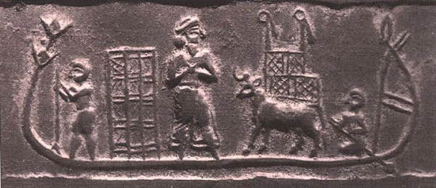
Tufan Mitosları
Sümerlerde Tufan Mitosu - Atrahasis
Tufan olayı hakkında önemli bilgiler veren çivi yazılı belgelerin büyük çoğunluğu Babilliler’e aittir. Bununla birlikte, Babil tufan mitinin kökeni Sümerlere dayanmaktadır. Tufan mitini ilk kez kaleme alan Sümerlerdir. Sümerler kendilerinden sonra Mezopotamya’ya gelip yerleşen Sami kavimler ile Anadolu ve Yunanistan gibi farklı coğrafyalarda yaşayan kavimlere bu bilgileri aktarmışlar, onlar da benimseyerek kullanmaya başlamışlardır.
Okunabilen bölümlere göre; bitkilerin, hayvanların ve insanların yaratılışı, krallığın gökten indirilişi ile başlayan efsane, tanrıların insanları cezalandırmak için tufan kararı almalarıyla devam eder. Efsanede anlatılanlara göre, tanrılar haddini aşan insanoğlunu cezalandırmak için toplantı yapmışlardır. Toplantıda değişik cezalar öne sürülmüştür, fakat Hava Tanrısı Enlil insanlığın unutamayacağı büyüklükte bir ceza olmasını istemiştir. Bütün insanoğlunun yok edilmesini isteyen Enlil’in kararına diğer tanrılarda uymak zorunda kalmışlardır. Ancak bu çok sert ve acımasız karara, insanı yaratan Bilge Tanrı Enki karşı çıkmıştır. Kararları kesin olan tanrılar Enki’nin bu karara karşı çıkmasına çok kızmışlardır. Bunun üzerine Enki, bütün tanrıların kabul edebileceği bir insanın bu felaketten kurtarılabilmesi için çözüm üretmiştir. Netice olarak Enki, kutsal kitaplardaki Nuh’un Sümerler’deki karşılığı olan Ziusudra’ya durumu bildirmiştir. Bilge Tanrı, Ziusudra’ya dev bir gemi yapmasını ve kendisini yok olmaktan kurtarması için öğüt vermiştir

Slide 21
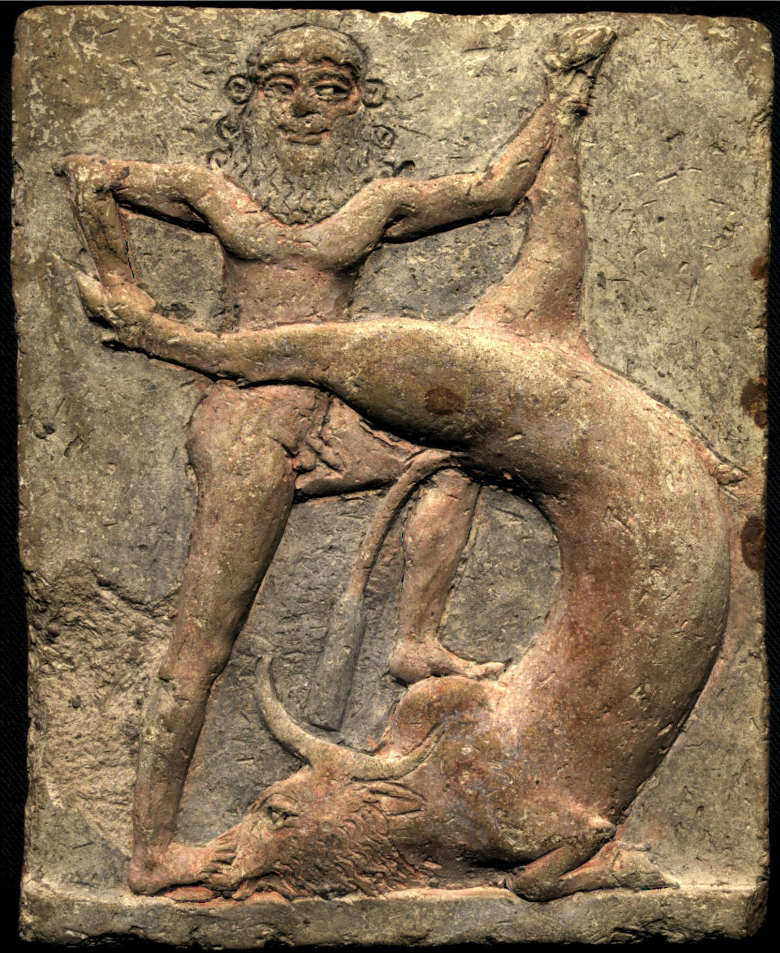
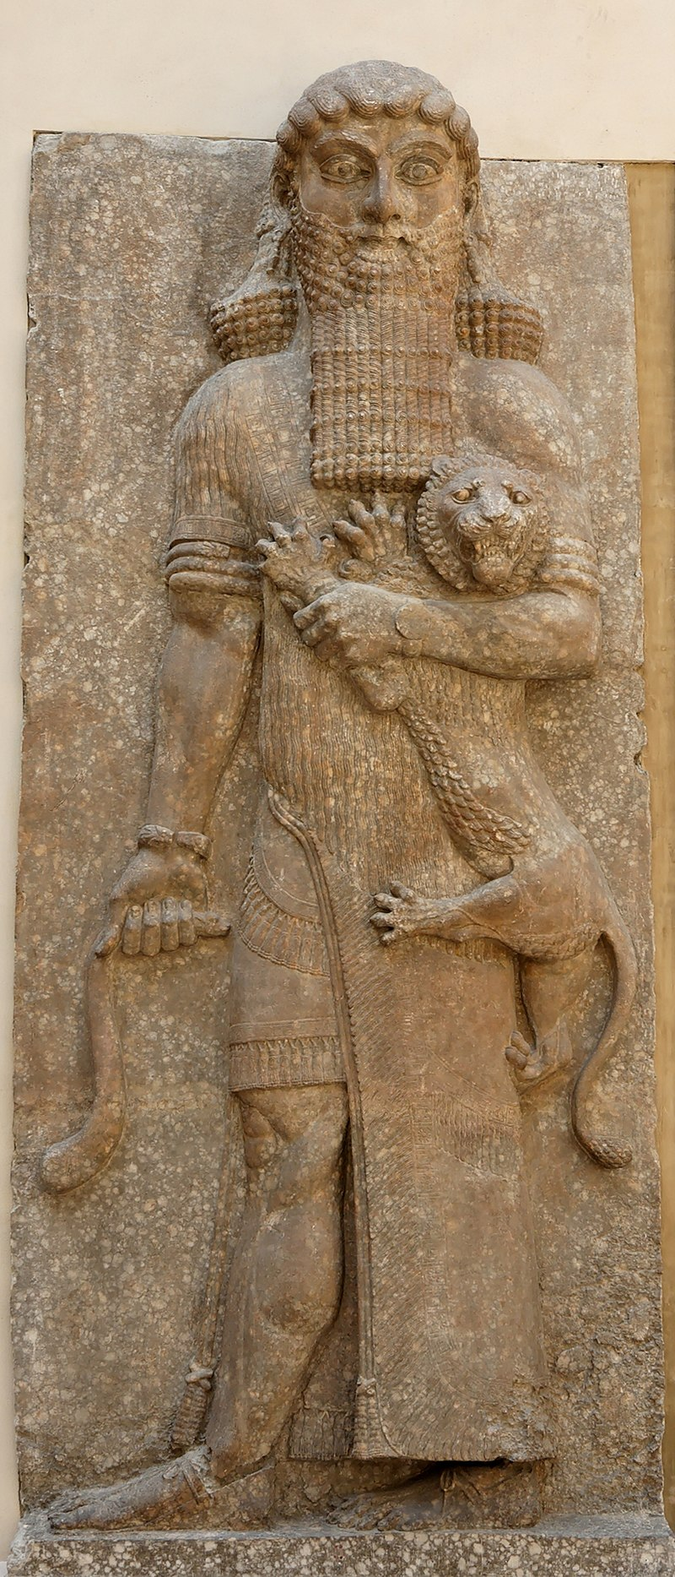
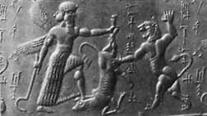
Gılgamış Destanı

Slide 22
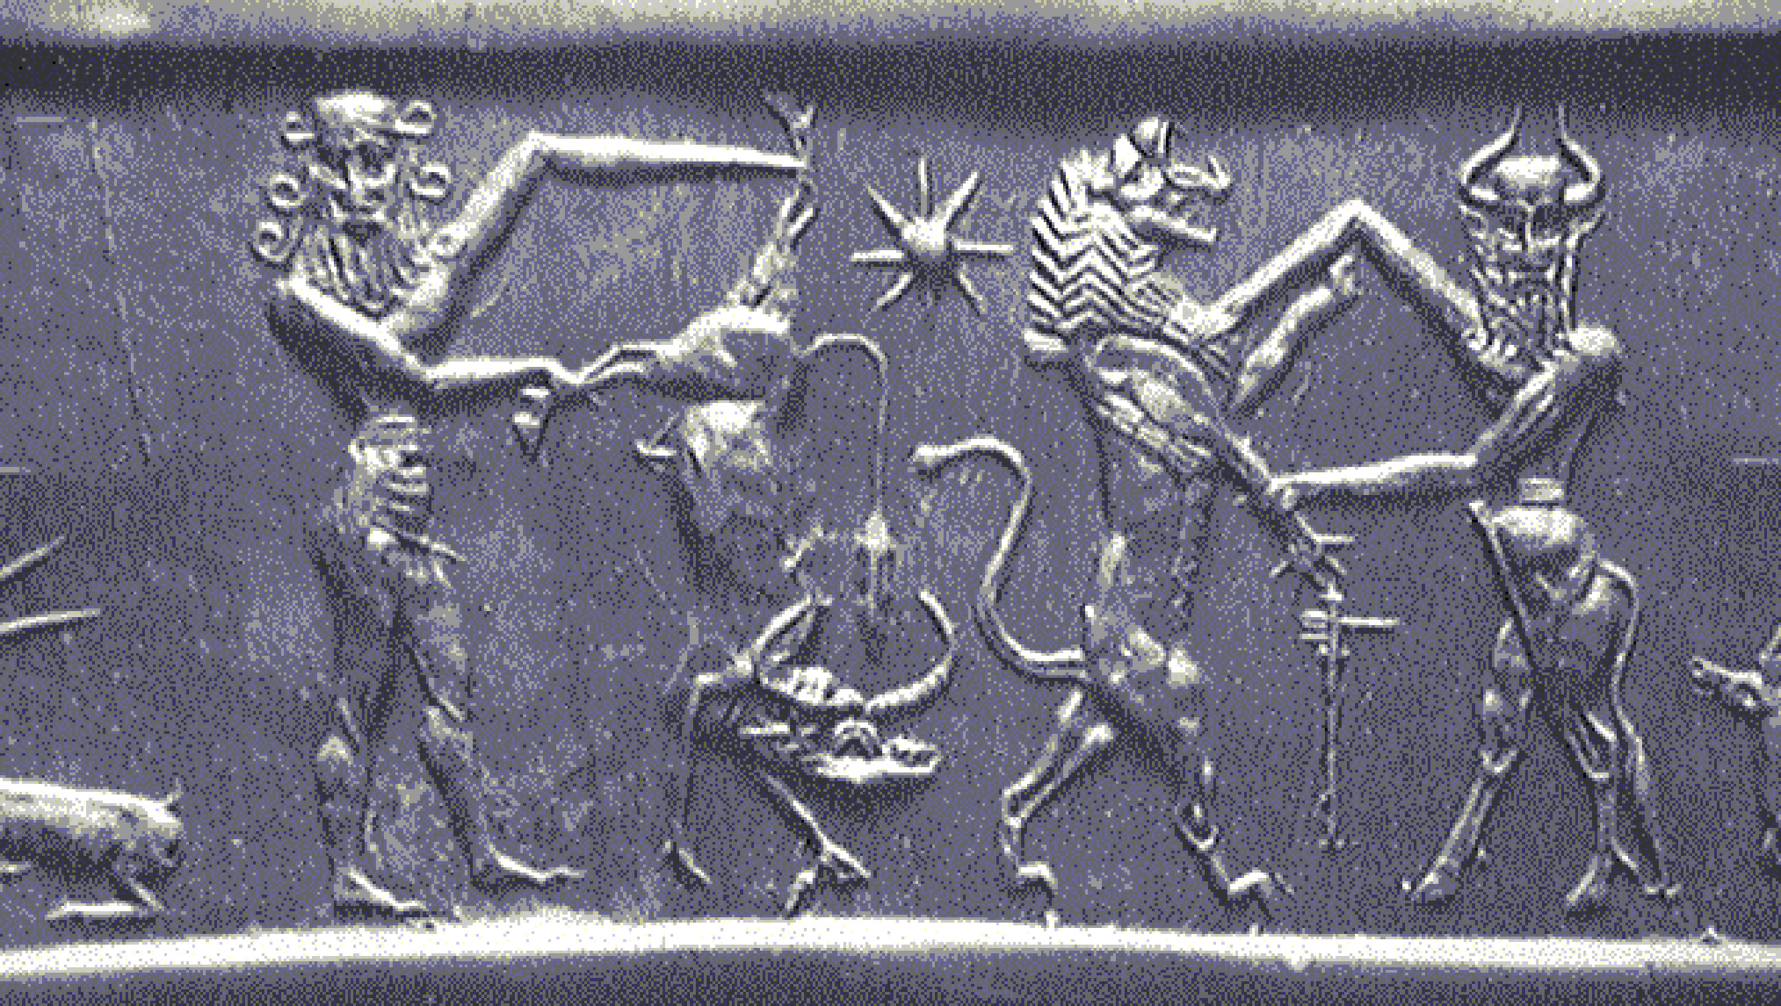

Slide 23
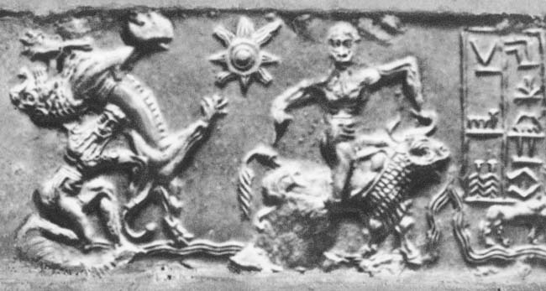

Slide 24
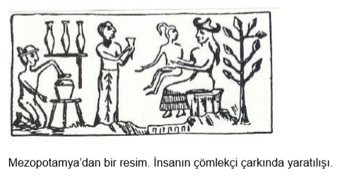
İnsanın Yaratılışı
Şiirsel bir Sümer metninde acılara ve felaketlere sabretmeyi ele alan, Hristiyanların ve Müslümanların son derece aşina oldukları bir Eyüp hikâyesine rastlanmıştır. Ayrıca Sümerler insanoğlunun tanrılara hizmet etmekten başka bir amaç için yaratılmadıklarına inanıyorlardı. Sümer inanışlarında semavî dinlerle benzerlik gösteren önemli bir nokta Havva’nın Adem’in kaburga kemiğinden yaratılması motifidir. Mitolojik bir öyküye göre tanrı Enki hastadır ve ölmek üzeredir. Hasta organlarından biri de kaburga kemiğidir. Enki’ nin kaburga kemiğini iyileştirmek için bir tanrıça yaratılır. Bu tanrıçaya Sümerce Nin-ti, “kaburga kemiği hanımı” adı verilmiştir. Nin-ti’nin bir diğer anlamı da “yaşatan hanım” dır. İlginçtir ki İncil’e göre de Havva adı aşağı yukarı “yaşatan dişi” anlamına gelmektedir. Bu benzerlikleri fark eden bazı Sümerologlar İbrahimî dinlerin aslında bütünüyle Sümer dogmalarından filizlendiğini düşünmüşlerdir.

Slide 25
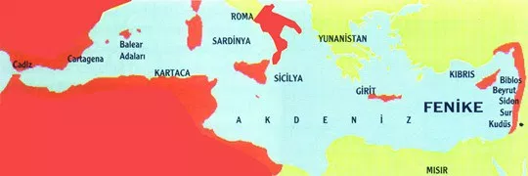
MEZOPOTAMYA İNANÇ SİSTEMİNİN SURİYE ve FENİKE ÜZERİNDEN BATI TOPLUMLARINA GEÇİŞİ
Yunanlıların Yakın Doğu ile ilişkilerinin yoğun olduğu bölge, Kuzey Suriye ve Fenike'dir. Bu bölgeler ile ilişkiler Myken Devri’ne kadar gitmektedir. Burada ilginç olan nokta, Güneybatı yolunun Kuzey Suriye'nin Al-Mina limanında denize varmasıdır. Yunanlıların bu yoldan gerçekleştirdikleri ticari ilişkiler esnasında Yakın Doğu’nun birçok kültür unsurları ile inanç sistemlerini aldıkları bugün artık kanıtlanmıştır.
Gerçekten, Yunanlıların Doğu Akdeniz sahillerinde özellikle Kuzey Suriye'de yer alan Al-Mina, Tell Sukas (Paltos), Tabbat el-Hammam vs. gibi yerlerde işlek koloniler kurarak, yoğun bir ticaret alışverişinde bulunmuşlardır. Eski Doğu ve Eski Batı dünyaları Akdeniz'in bu limanlarında bir araya gelmişler ve bunun sonucunda karşılıklı kültür alışverişi yanında bir takım fikrî veya manevi unsurları da alıp vermişlerdir.

Slide 26
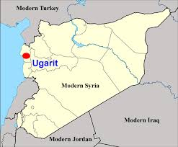
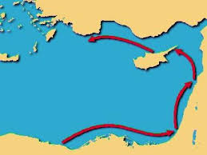
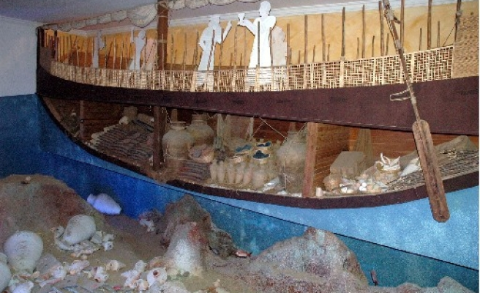
Yunan inanç sistemine Mezopotamya toplumlarının etkisi, Kuzey Suriye’nin önemli limanlarından birisi olan Ugarit’te yapılan kazılar sonucunda anlaşılmıştır. Ugarit’te yapılan kazı çalışmalarında 25 yazı işaretinden ibaret olan ve o zamana kadar tanınmayan bir çivi yazısı karakteriyle yazılmış tablet arşivi ele geçirilmiştir. Bu tabletlerin çoğunluğu Akkadça ile çok benzerliği olan Sami bir lehçeyle yazılmıştır. Burada bulunan metinlerin en önemlileri dört destanî şiirdir. Bunların ikisi tanrıların tarihini, diğer ikisi ise şehirler kuran, insanlara adap ve medeniyetin feyizlerini getiren yarı ilah kahramanları anlatmaktadır. Ayrıca burada Sami lehçesinin yanında Hurrice yazılmış çivi yazılı tabletler de bulunmuştur. Metinler arasında Hurri ve Mezopotamya kökenli efsaneleri içeren vesikalar ele geçirilmiştir.
Sümer menşeinden gelen bu tanrılar Hurriler ve Fenikeliler tarafından geliştirilmiş olup, nihayet Yunanlılar tarafından da kabul edilmiştir. Mezopotamya ve Mısır arasında bir transit yol konumunda olan Fenike memleketi, Mezopotamya’nın inanç sisteminin Yunanlılara geçmesinde aracı görevi görmüştür. Denizlere hâkim olan Fenikeliler çeşitli kavimlerle karşılaşmışlar ve karışmışlardı. Bütün bu kavimlerle kültürel etkileşim içine giren Fenikeliler, coğrafi konumları ve ticari faaliyetleri esnasında mitoloji ve din konusunda diğer kavimlerden birçok şey almış ve bunları başkalarına aktarmışlardır

Slide 27
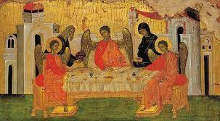
SÜMER & İBRAHİMİ DİNLERİN ETKİLEŞİMLERİ
Sumer kanunu Hammurabi kanunun temelini oluşturmuş, ondan Musa'nın kanunu ve İslam kanunu etkilenmiştir. Musa'nın kanununda bulunan anaya babaya saygı, kimseyi öldürmeyeceksin, zina yapmayacaksın, çalmayacaksın, yalan tanıklık etmeyeceksin, komşunun karısına ve malına göz dikmeyeceksin gibi kurallar Sumer Kanununda da aynıdır.
Samiler tarafından yapılan kanunların, Sumer kanunlarına dayandığı kuşku götürmez. Buna açık bir örnek olarak, İbrahim Peygamberin karısı ile cariyesi arasındaki olayı gösterebiliriz. Sumer kanununa göre kısır bir kadının kocasına verdiği cariyesi çocuk doğurunca, hanımına karşı büyüklük taslayamaz, öyle yapmaya kalkarsa cezalandırılır. Tevrat ve Kur'an'da yazıldığına göre İbrahim Peygamberin kısır olan karısı Sara, cariyesi Hacer'i çocuk yapmak üzere kocasına veriyor. Cariye çocuk doğurup kendisini üstün görmeye başlayınca oğlu İsmail ile çöle götürülüp kocası tarafından atılıyor.

Slide 28
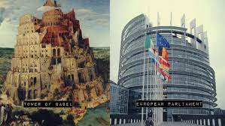
Tevrat'ta Elohim insanların tanrı gibi hareket ettiklerine kızıp birbirlerini anlamamaları için birçok dil meydana getiriyor. Sumer'de ise bilgelik tanrısı hava tanrısına kızıyor ve insanlar tek dil konuşurken, birbirlerini anlamayacak şekilde birçok diller oluşturuyor.

Slide 29
- Sumer'de tanrılar "ol" der ve her şey olur. Kur'an'da aynı deyim "Allah yalnız ol der" şeklinde geçmektedir süre 36: 82.
- Sumerliler, dünyadaki bütün olayların gökte yıldızlarla yazılı olduğuna inanırlardı. Kur'an'da gökteki "levhi mahfuz"da yazılı olduğu söyleniyor (Sure 22:2). Sumerliler insanların kaderinin tuğlada yazılı olduğunu inanırlardı, bizde insanın alnına yazılı, deriz.
- Sumerlilerde 7 sayısı çok önemlidir, 7 gün geçmek, 7 dağ aşmak, 7 ışık, 7 ağaç, 7 kapı gibi. Aynı şekilde Tevrat ve Kur'an'da da 7 sayısı bol olarak bulunmaktadır. İslâm'a göre cennetin 7 kapısı vardır; Sumer Yeraltı Dünyası'nın da 7 kapısı bulunuyor.
Sumerliler tanrılarını sevindirmek, onlardan bir istekte bulunmak, hastalıklardan kurtulmak için veya yaptıkları adaklara karşılık kurban kestirirlerdi. Bu kurbanlar sakatsız ve hastalıksız olmalı ve kurban sahibi vücutça temizlenmeli idi. Kurbanlar rahipler tarafından özel dualarla kesilirdi. Kurbanın sağ kalçası ve iç organları tanrıya takdim edilir, gerisi etrafta olanlara dağıtılırdı. İslâmlıkta da kurbanlar aynı koşullarda kesiliyor. Yalnız hocanın kesmesi zorunlu değil. Kurbanın sağ kalçası ile iç organları tanrı yerine kurban sahibine bırakılır, gerisi dağıtılır.
- Sumer'de Erhanedan devrinde Ur kral mezarlarına göre, kral ve kraliçeler askerleri ve etrafındakilerle birlikte gömülürdü. Fakat metinlerde her türlü kurban yazılmasına karşı insan kurbanı yoktur. Buna mukabil İsrail'de, Yunan'da insan kurbanı yapılmış[9]. Araplarda da olduğunu, hatta Muhammed'in büyük babasının "eğer on oğlum olursa birini tanrıya (veya tanrılara) kurban edeceğim" dediğini bir kitapta okumuştum. Mezopotamya'dan gelen İbrahim peygamber bu ilkel adeti kaldırtmıştır.

Slide 30
Sumerlilerde, okul tabletlerine göre 6 gün çalışma 7'nci gün dinlenme var. Bu Yahudilere Sabbat olarak geçmiş. On emirde "Sabbat"ı düşün, onu kutsal gün olarak gör!" deniyor. 6 gün çalışıp yedinci günü tanrıya adanmış bir dinlenme günü oluyor. Yahudilere göre tanrı 6 günde dünyayı yaratıp yedinci gün dinlenmiş. Bu günün Cumartesi olması da Babillilerden geçmiş. Babilliler her ayın 7'nci gününde (Şapatu) bir kutlama yaparlardı. Bu üzgünlüğü ve nefis terbiyesini ifade eden ve Satürn gezegenine adanmış bir gündü, (Saturday, satürn gezegeninden gelen bir gün adı, yani Cumartesi). Satürn kötü güçlerin temsilcisi idi. Yahudiler bu günün anlamını değiştirerek onu neşeli bir hale koymuşlardır. Onlar Cumartesi gününü tanrıya dua ederek, kitaplar okuyarak çeşitli eğlencelerle geçirirler ve en ufak bir işe el sürmezler. İslamiyete bugün Cuma'ya dönüştürülerek daha hafifietilmiş kuralla alınmıştır.
Sumer yazarlarına ve ilahiyatçılarına göre her insanın ve ailenin bir şahsi tanrısı veya başka bir deyimle tanrısal baba yerine geçen iyi bir meleği vardı. Bu bir fal, bir rüya veya doğrudan doğruya görünen tanrı ile bir anlaşma yapılarak belirlenirdi. Bunun görevi, baş tanrılardan, ait olduğu kimse için sağlıklı ve uzun ömür dilemek ve onun isteklerini tanrılar meclisine iletmek. Tevrat'ta (Tekvin 31:53). "İbrahim'in, Nahor'un allahı, babaların allahı aramızda hükmetsin!" deniyor. Bu da Sumerlilerin şahsi tanrısının bir yansıması, İbrahim'in allahı, İbrahim ile, onu tanıyacağına, kendine allah yapacağına dair bir ahit yapıyor, onu da sünnet edilmek suretiyle pekiştiriyor.
- Sumer'de rüyalar tanrı bildirisi olarak yorumlanıyor. Bu rüyalardan bazılarının etkisi Tevrat ve Kur'an da görülmektedir. Bunlardan en ilginci Yakub'un oğlu Yusuf un rüyasıdır. Yusuf "rüyamda tarlanın ortasında demetler bağlıyorduk. Benim demetim kalktı dikildi. Sizin demetiniz onun etrafını kuşatıp benim demetime eğildiler" deyince kardeşleri "bu bizim üzerimize kral mı olacak?" dediler. Yusuf un ikinci rüyasında güneş, ay ve 11 yıldızın kendisine eğildiklerini söylemesi üzerine kardeşleri onu öldürmeye karar veriyorlar (Tekvin 97:7, 9, Sure 12:4) Aynı şekilde Sumer Kralı Urzababa'nın yanında çalışan Sargon gördüğü rüyayı krala söyleyince, kral benim yerime kral olacak, korkusu ile, Sargon'u öldürmek istiyor

Slide 31
Adem 'in Cennetten Kovulması
Sumer'de: Dilmun adında, saf, temiz, parlak tanrıların yaşadığı bir ülke var. Hastalık ve ölüm bilinmeyen yaşam ülkesi. Fakat orada su yok. Su tanrısı, güneş tanrısına, yerden su çıkararak orasını tatlı su ile doldurmasını söylüyor. Güneş tanrısı söyleneni yapıyor. Böylece Dilmun meyve bahçeleri, tarlaları ve çayırları ile tanrıların bahçesi haline geliyor. Bu cennet bahçesinde yer tanrıçası 8 bitki yetiştiriyor. Bu ağaçlar meyvelenince bilgelik tanrısı Enki her birinden tadıyor. Buna yer tanrıçası çok kızıyor, tanrıyı ölümle lânetleyerek ortadan yok oluyor. Bilgelik tanrısı çok ağır hastalanıyor. Diğer tanrılar büyük güçlüklerle yer tanrıçasını bularak bilgelik tanrısını iyi etmesi için yalvarıyorlar. Tanrıça, tanrının 8 bitkiye karşı hasta olan 8 organı için birer tanrı yaratıyor. ilginç olan, yaratılan tanrılardan beşi tanrıça (bu doktorlukta ilk uzmanlaşmayı da göstermesi bakımından önemli). Hasta olan organlardan biri kaburga. Onu iyi eden tanrıçanın adı "kaburganın hanımı anlamına gelen Ninti'dir. Bu kelimede Nin hanım, ti kaburgadır. Ti'nin bir anlamı da hayat'dır. Eğer ikinci anlamıyla tercüme edersek tanrıçanın adı "hayatın hanımı"olur
Bu hikaye, Tevrat'ta Tekvin 2:5-23:
Ve henüz yerde bir kır fidanı yoktu ve bir kır otu henüz bitmemişti; çünkü Rab Allah yerin üzerine yağmur yağdırmamıştı; ve toprağı işlemek için adam yoktu ve yerden buğu yükseldi ve bütün toprağı suladı. Ve Rab Allah yerin toprağında Adam'ı yaptı; ve onun burnuna hayat nefesini üfledi ve adam yaşayan can oldu. Ve Rab Allah şarka doğru Aden'de bir bahçe dikti ve Adam'ı oraya koydu ve Rab Allah, görünüşü güzel ve yenilmesi iyi olan her ağacı ve bahçenin ortasına da "hayat ağacını" ve "iyilik ve kötülüğü bilme ağacını" yerden bitirdi ve bahçeyi sulamak için Aden'den bir ırmak çıktı ve oradan bölünerek dört kol oldu (Bunlardan ikisi Dicle ve Fırat). Ve Rab Allah baksın ve onu korusun diye Adam'ı oraya koydu ve Rab Allah Adam'a, "bahçenin her ağacından ye, fakat iyilik, kötülük bilme ağacından yemeyeceksin! Yersen ölürsün!" dedi ve Rab Adam'ı yalnız bırakmamak için bütün hayvanları topraktan yaptı ve onlara ad koymak için Adam'ı getirdi. Fakat Adam yalnız idi. Rab Adam'a derin bir uyku verdi, onun kaburga kemiklerinden birini aldı ondan bir kadın yaptı ve onu Adam'a getirdi ve Adam dedi: "Şimdi bu benim kemiklerimden kemik ve etimden ettir, buna nisa denilecek!" Bundan sonra yılanın kadını kandırarak yasak meyveyi yedirdiği ve bahçede olan Allah ile konuşmaları geliyor. Allah yılanı lanetliyor. Allah Adem (burada Adam yerine Adem deniyor) [21] ve karısına giymeleri için kaftan yapıyor. Kadını ağrılı çok çocuk yapması ve Adem'i de toprakla uğraşması ile cezalandırarak onları Aden bahçesinden kovuyor. Buraya kadar nedense karısının adı verilmemiş. Ancak Bab 4'ün başında karısının adının Havva olduğu ve Habil Kain'i doğurduğu yazılı.

